Slide 1
Přirozená čísla – zápis, porovnávání čísel, číselná osa 5. ročník
Autorem materiálu je Ing. Eva Skalická,
ZŠ Dobříš, Komenského nám. 35, okres Příbram
Inovace školy – Dobříš, EUpenizeskolam.cz

Slide 2
Přirozená čísla – jsou čísla 1, 2, 3, 4. … 20, 21, 22, …11 200, 11 201, … atd.
Vyjadřují obvykle počet osob, předmětů, zvířat, korun apod.
K zapisování čísel používáme 10 znaků: 0, 1, 2, 3, 4, 5, 6, 7, 8, 9, kterým říkáme ČÍSLICE (arabské číslice) nebo CIFRY.

Slide 3
Zapiš číslicemi:
čtyřicet osm tisíc sedm
padesát tisíc osmdesát
dvě stě devět tisíc dvě stě devadesát
šest tisíc šest
dva miliony sedm set čtyřicet osm
padesát čtyři tisíce šedesát pět
dvě stě pět tisíc devadesát devět
48 007
50 080
209 290
6 006
2 000 748
54 065
205 099

Slide 4
Napiš ve zkráceném tvaru:
7.10 000 + 6. 1 000 + 7 . 100 + 0 . 10 + 5 . 1 =
76 705
6.100 000 + 4.10 000 + 2 . 100 + 8 . 10 =
640 280
3.100 000 + 9 . 1 000 + 5.100 + 4 . 10 + 8 . 1 =
309 548
1 000 000 + 8.100 000 + 7. 1 000 + 2 . 1 =
1 807 002
3.100 000 + 5. 1 000 + 0 . 100 + 8 . 10 + 6 . 1 =
305 086

Slide 5
Zapisuj čísla:
a) po stovkách od 5 700 do 6 600
5 800, 5 900, 6 000, 6 100, 6 200, 6 300, 6 400, 6 500
b) po desetitisících od 120 000 do 180 000
130 000, 140 000, 150 000, 160 000, 170 000
c) po 50 od čísla 750 do 1 150
800, 850, 900, 950, 1 000, 1 050, 1 100

Slide 6
Doplň tabulky:
- 1 |  | + 1
3 899 | 3 900 | 3 901
9 999 | 10 000 | 10 001
9 998 | 9 999 | 10 000
- 10 |  | + 10
2 990 | 3 000 | 3 010
19 980 | 19 990 | 20 000
120 | 130 | 140
- 100 |  | + 100
900 | 1 000 | 1 100
58 900 | 59 000 | 59 100
7 800 | 7 900 | 8 000
- 1 000 |  | + 1 000
398 000 | 399 000 | 400 000
159 000 | 160 000 | 161 000
0 | 1 000 | 2 000

Slide 7
7 998 | 7 999 | 8 000 | 8 001 | 8 002 | 8 003 | 8 004 | 8 005
7 970 | 7 980 | 7 990 | 8 000 | 8 010 | 8 020 | 8 030 | 8 040
3 300 | 3 400 | 3 500 | 3 600 | 3 700 | 3 800 | 3 900 | 4 000
94 000 | 95 000 | 96 000 | 97 000 | 98 000 | 99 000 | 100 000 | 110 000
80 000 | 90 000 | 100 000 | 110 000 | 120 000 | 130 000 | 140 000 | 150 000

Slide 8
Přirozená čísla můžeme mezi sebou porovnávat
Seřaď sestupně:
7 960
79 480
83 756
82 347
64 836
79 611
83 346
94 216
94 216, 83 756, 83 346, 82 347, 79 611, 79 480, 64 836, 7 960

Slide 9
Seřaď sestupně:
23 415
9 960
31 726
32 700
26 415
9 899
23 400
23 417
32 700, 31 726, 26 415, 23 417, 23 415, 23 400, 9 960, 9 899

Slide 10
Seřaď vzestupně:
5 307
5 376
5 370
5 037
537
5 073
5 703
5 730
537, 5 037, 5 073, 5 307, 5 370, 5 376, 5 703, 5 730

Slide 11
Porovnej čísla (použij znaky > <)
3 528
7 514
9 600
10 000
3 529
7 524
9 300
20 000
5 297
6 354
13 763
8 323
5 304
63 540
13 673
8 303
<
<
<
<
>
>
<
>

Slide 12
Přirozená čísla můžeme znázorňovat na číselné ose.
!
Ze dvou různých přirozených čísel je větší to, jehož obraz leží na číselné ose vpravo od čísla menšího.
!
Obraz menšího přirozeného čísla leží vlevo
od čísla většího.

Slide 13
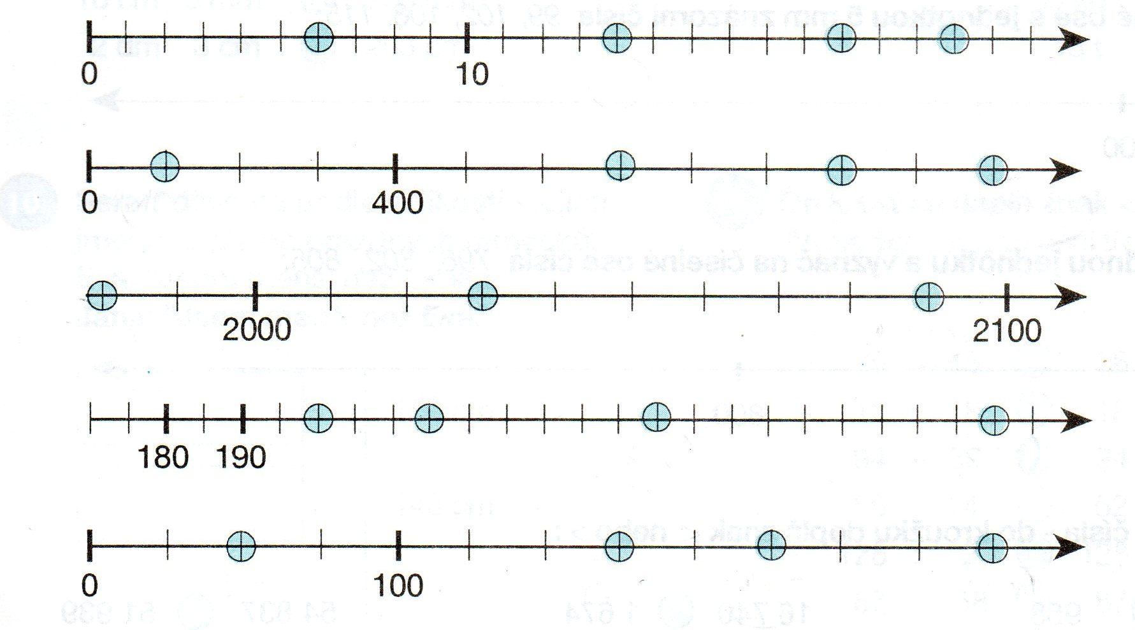
Napiš, která čísla jsou na číselné ose vyznačena barevnými kroužky
6
14
20
23
100
700
1 000
1 200
1 980
2 030
2 090
200
215
245
290
50
175
225
300

Slide 14
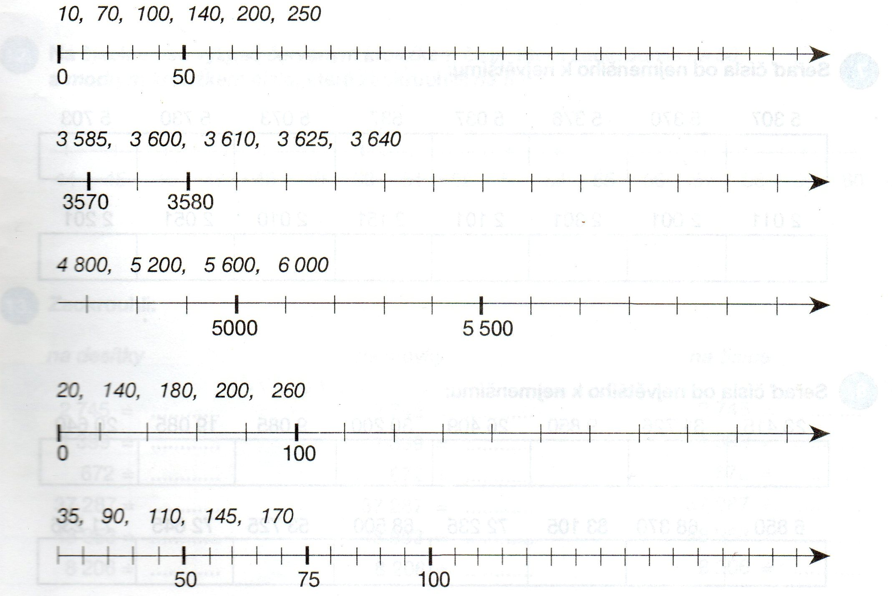
Na číselné ose vyznač barevnými kroužky a popiš čísla:

Slide 15
Justová, J., Pracovní sešit 1. díl k učebnici Matematika pro 5. ročník
Praha: Alter, 2005. ISBN: 80-7245-070-0
Frýzek, M., Matematika Pracovní sešit pro 5. ročník ZŠ
Praha: Kvarta, 1993. ISBN: 80-85570-35-1

